Slide 1
Document Créé en 2014 et remanié en 2017
Par Danielle Grégoire.
Club Renouveau du bonsaï

Slide 2
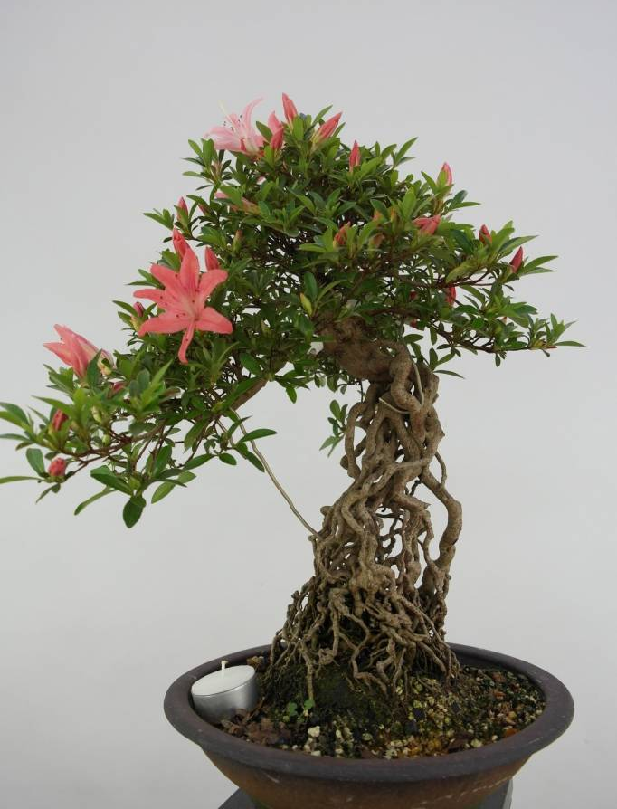
Neagari
Créer un

Slide 3
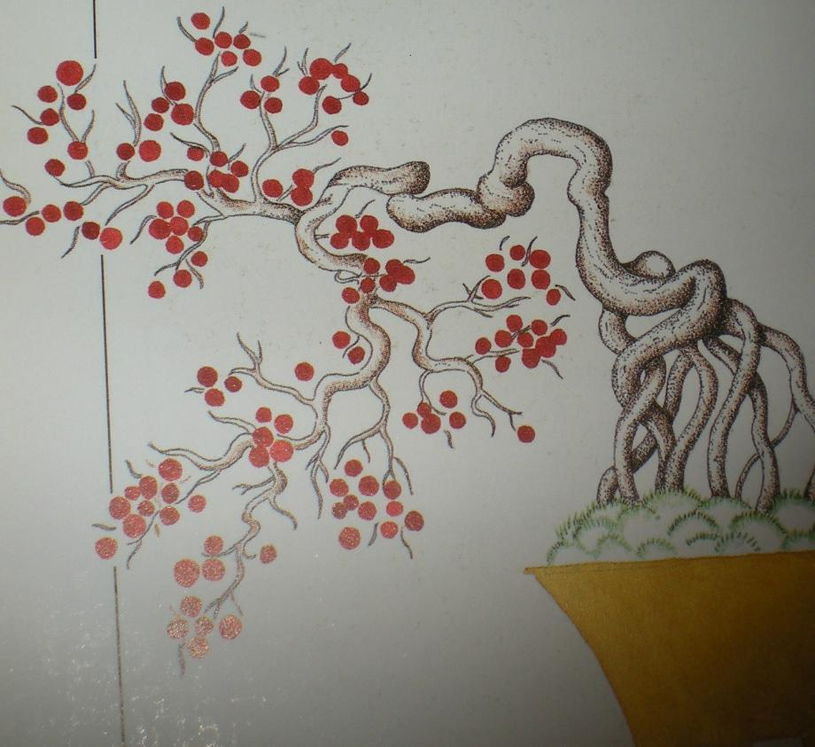
Style aux racines apparentes
Nous avons des boutures à valoriser et quelques années devant nous, alors nous allons créer un bonsaï de style neagari !

Slide 4
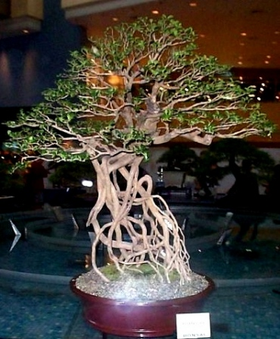
Dans la nature
Cette situation arrive souvent sur des terrains pentus qui subissent une érosion constante. La terre est progressivement emportée, mettant les racines à nu.
Ces dernières grossissent et se transforment et prennent la structure et l’écorce d’un tronc.

Slide 5
Cherchons des modèles

Slide 6
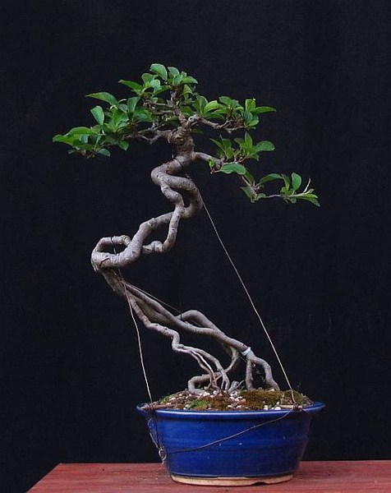
Un pommier vu sur notre site
« Le mouvement des racines est magnifique, je suis fan de cet arbre »
Signé Bruno du forum « esprit de goshin »
Alain ,
comment as-tu fait ?

Slide 7
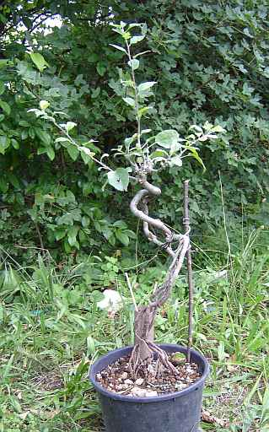
C’est une bouture de racine
Ça marche avec les pommiers

Slide 8
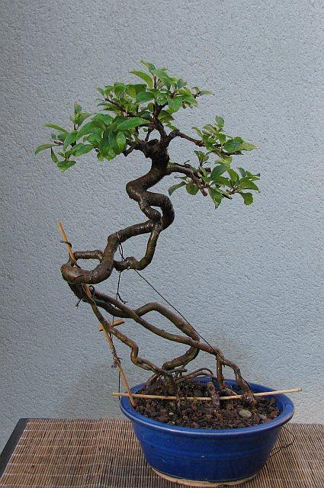
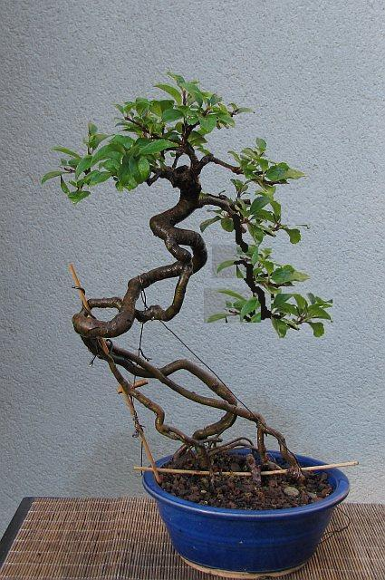
Il a encore besoin de haubans
Virtuel avec une branche plus longue

Slide 9
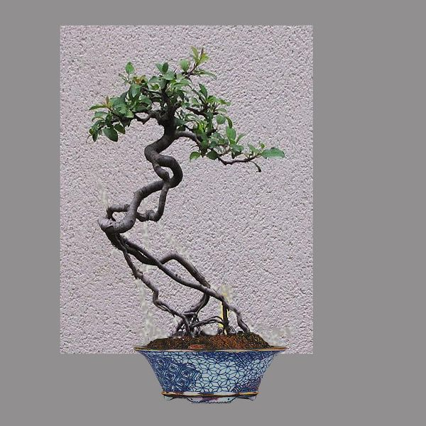

Virtuel pour un pot

Slide 10
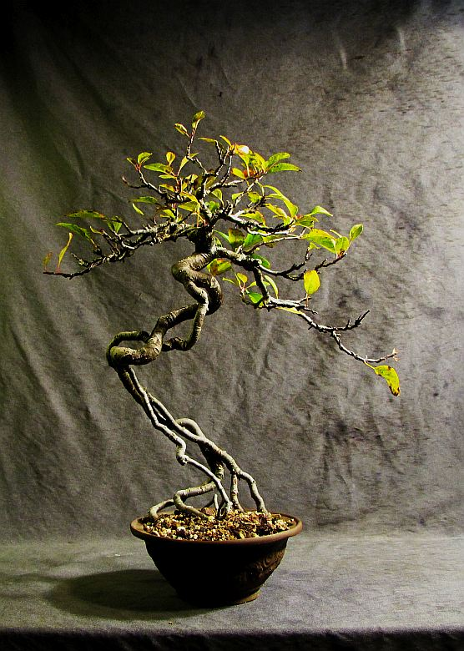
2016

Slide 11
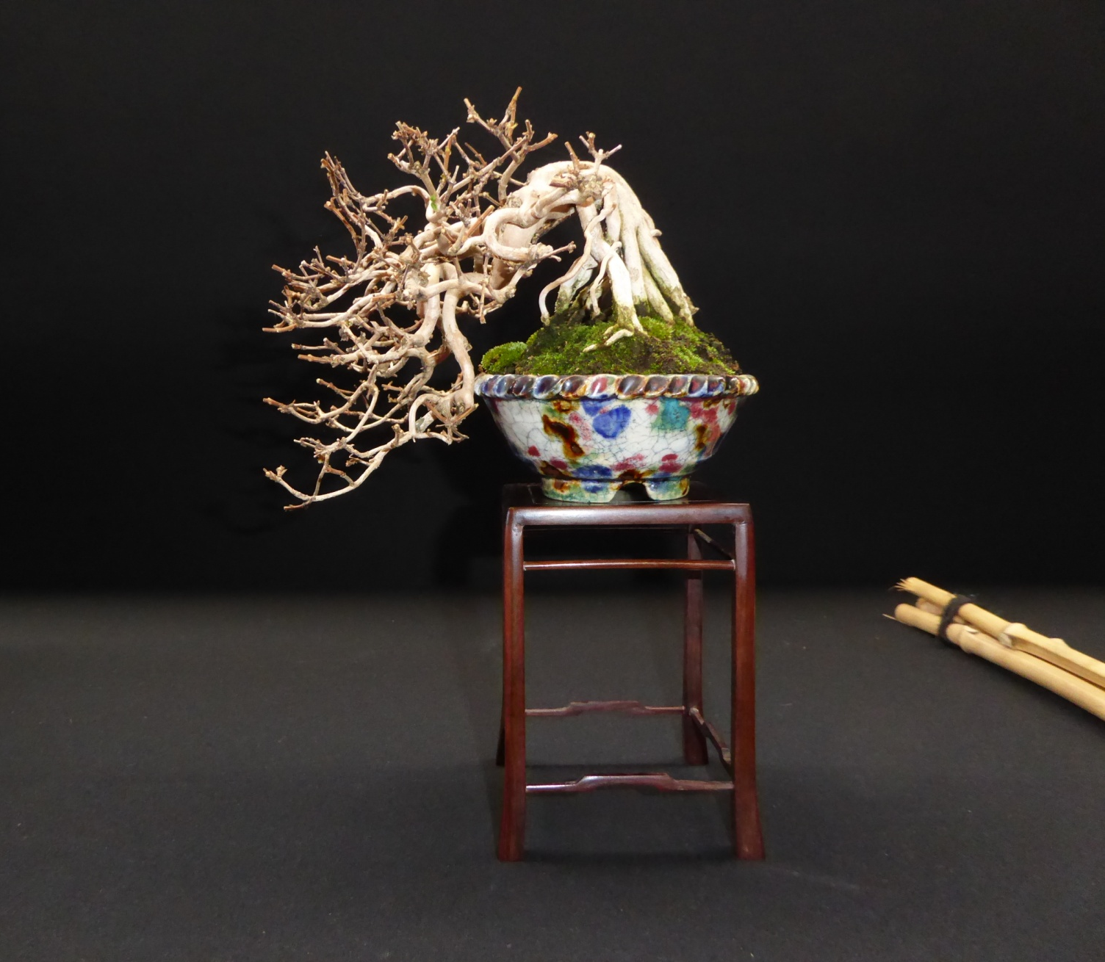
Vus en exposition
A Saulieu
en 2017
Notes:
Parmi toutes nos sources d’inspiration, les styles……

Slide 12
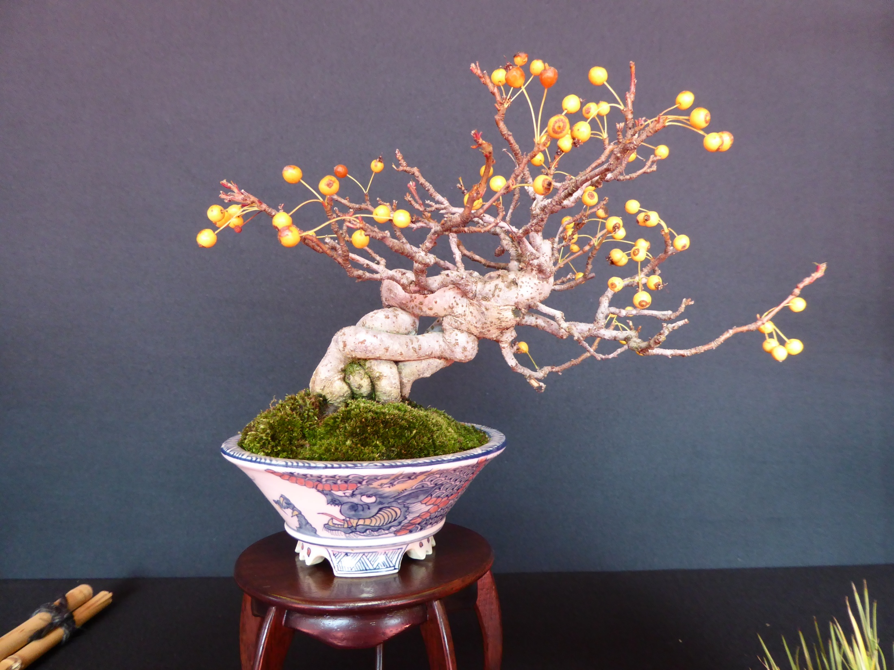
Malus sieboldii

Slide 13
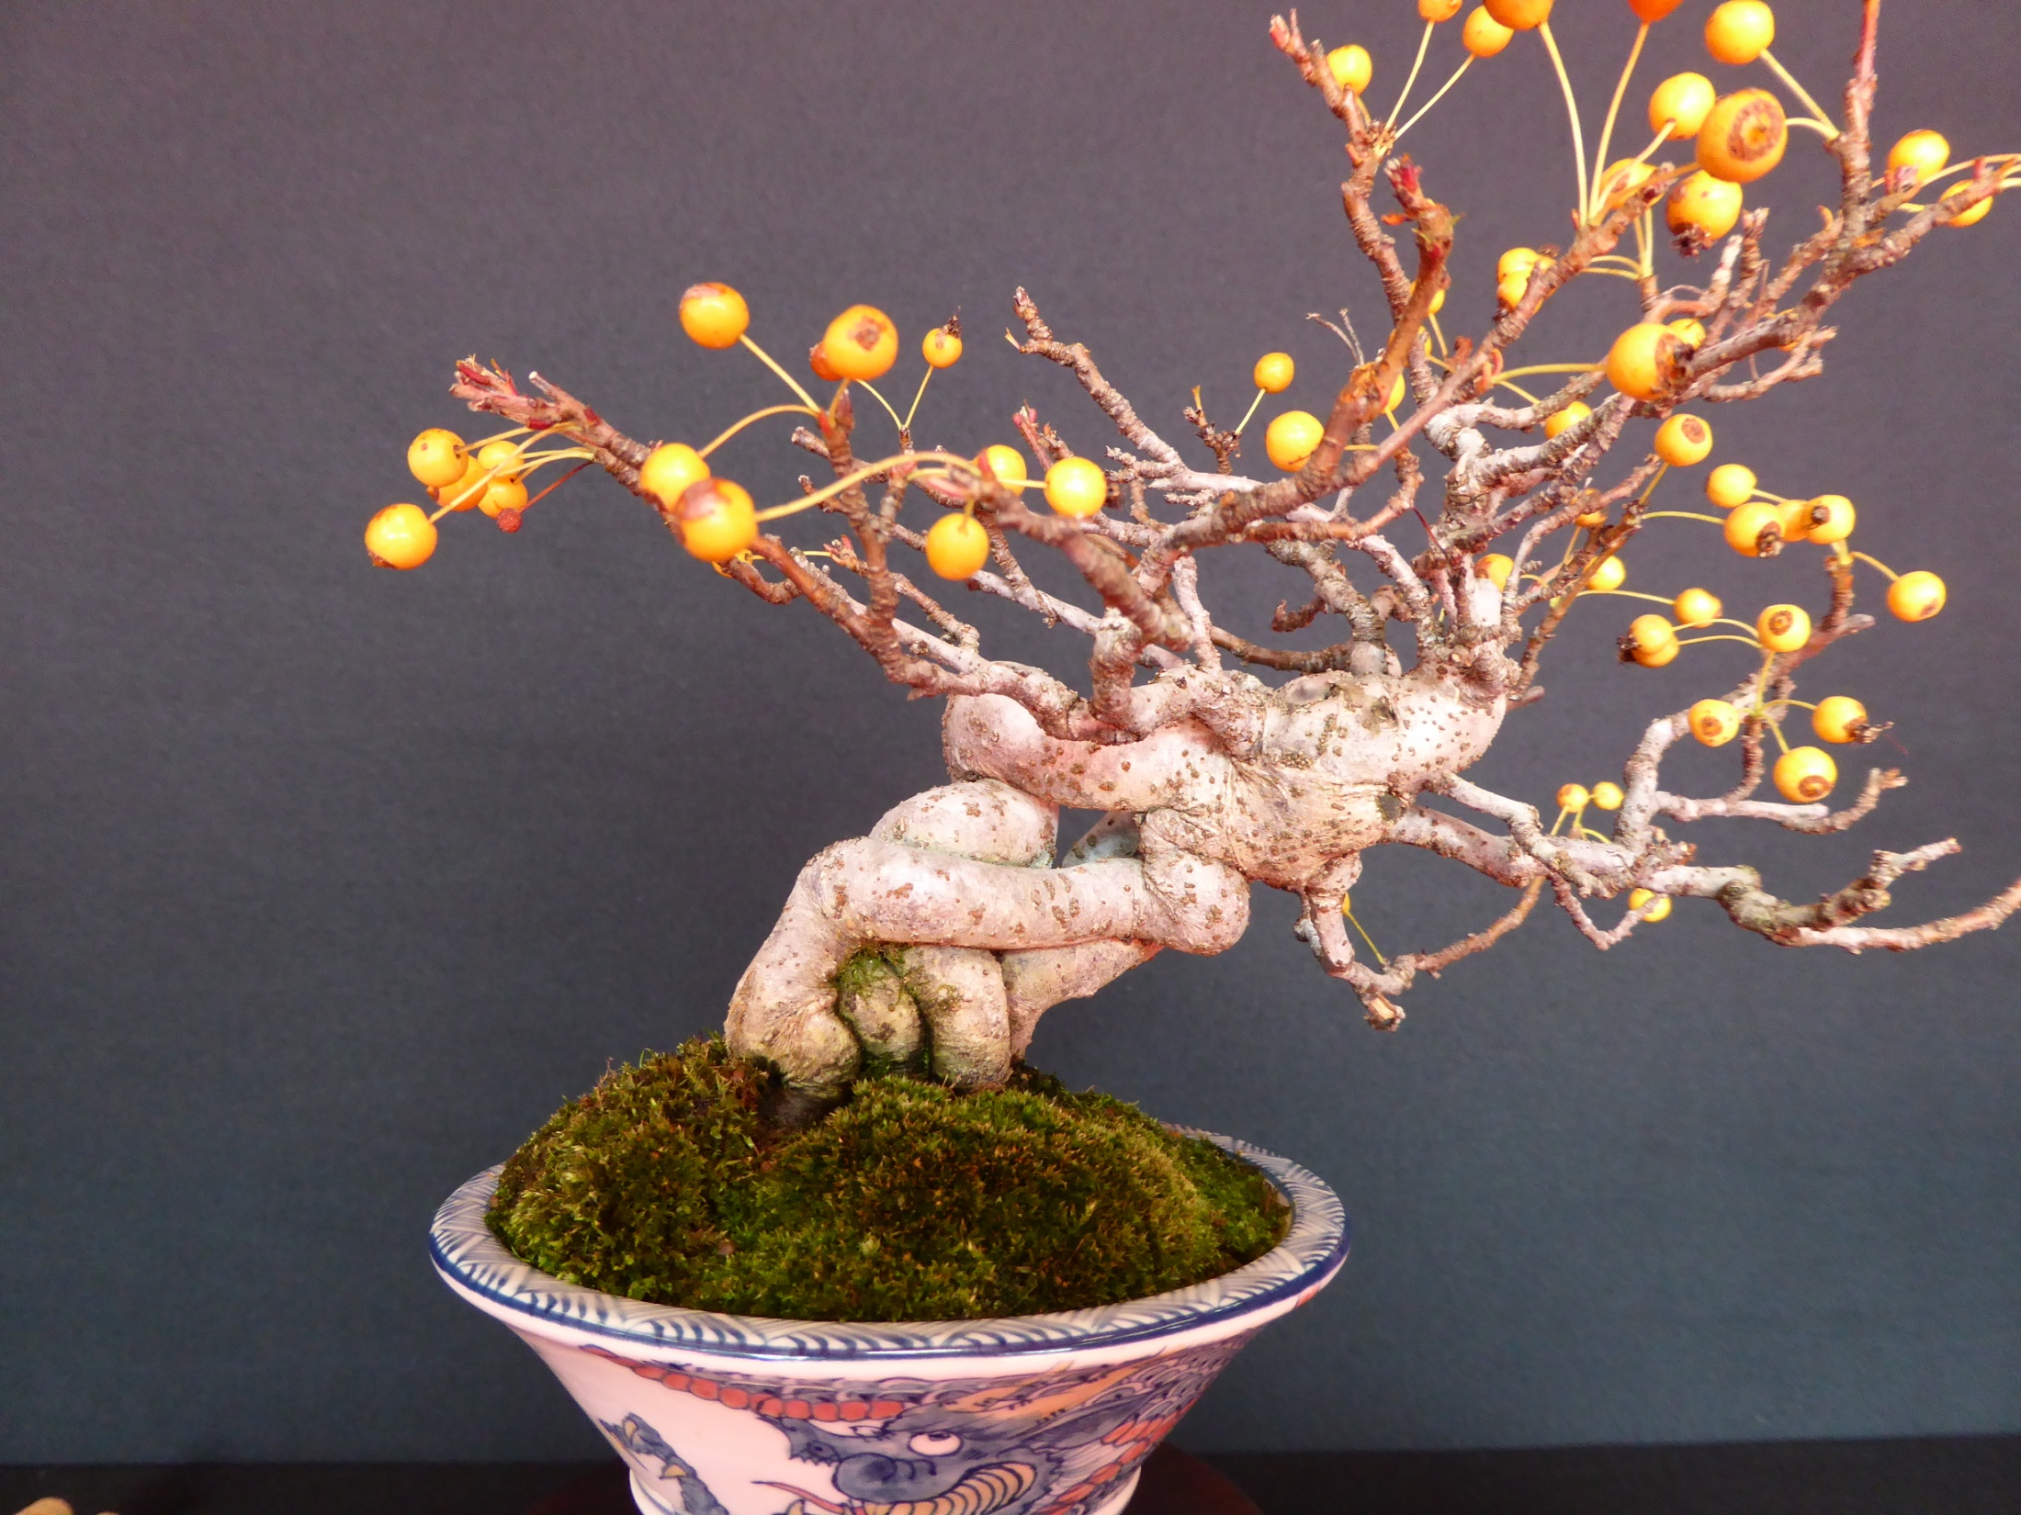

Slide 14
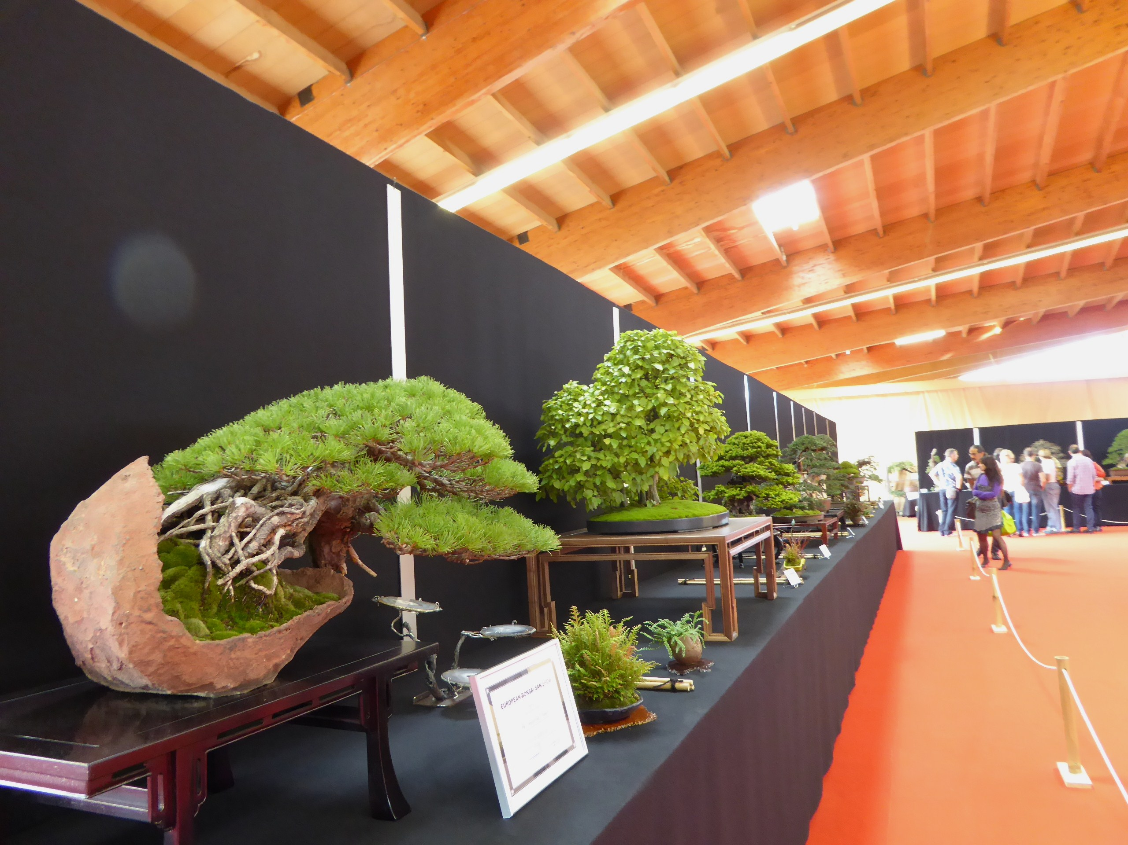

Slide 15
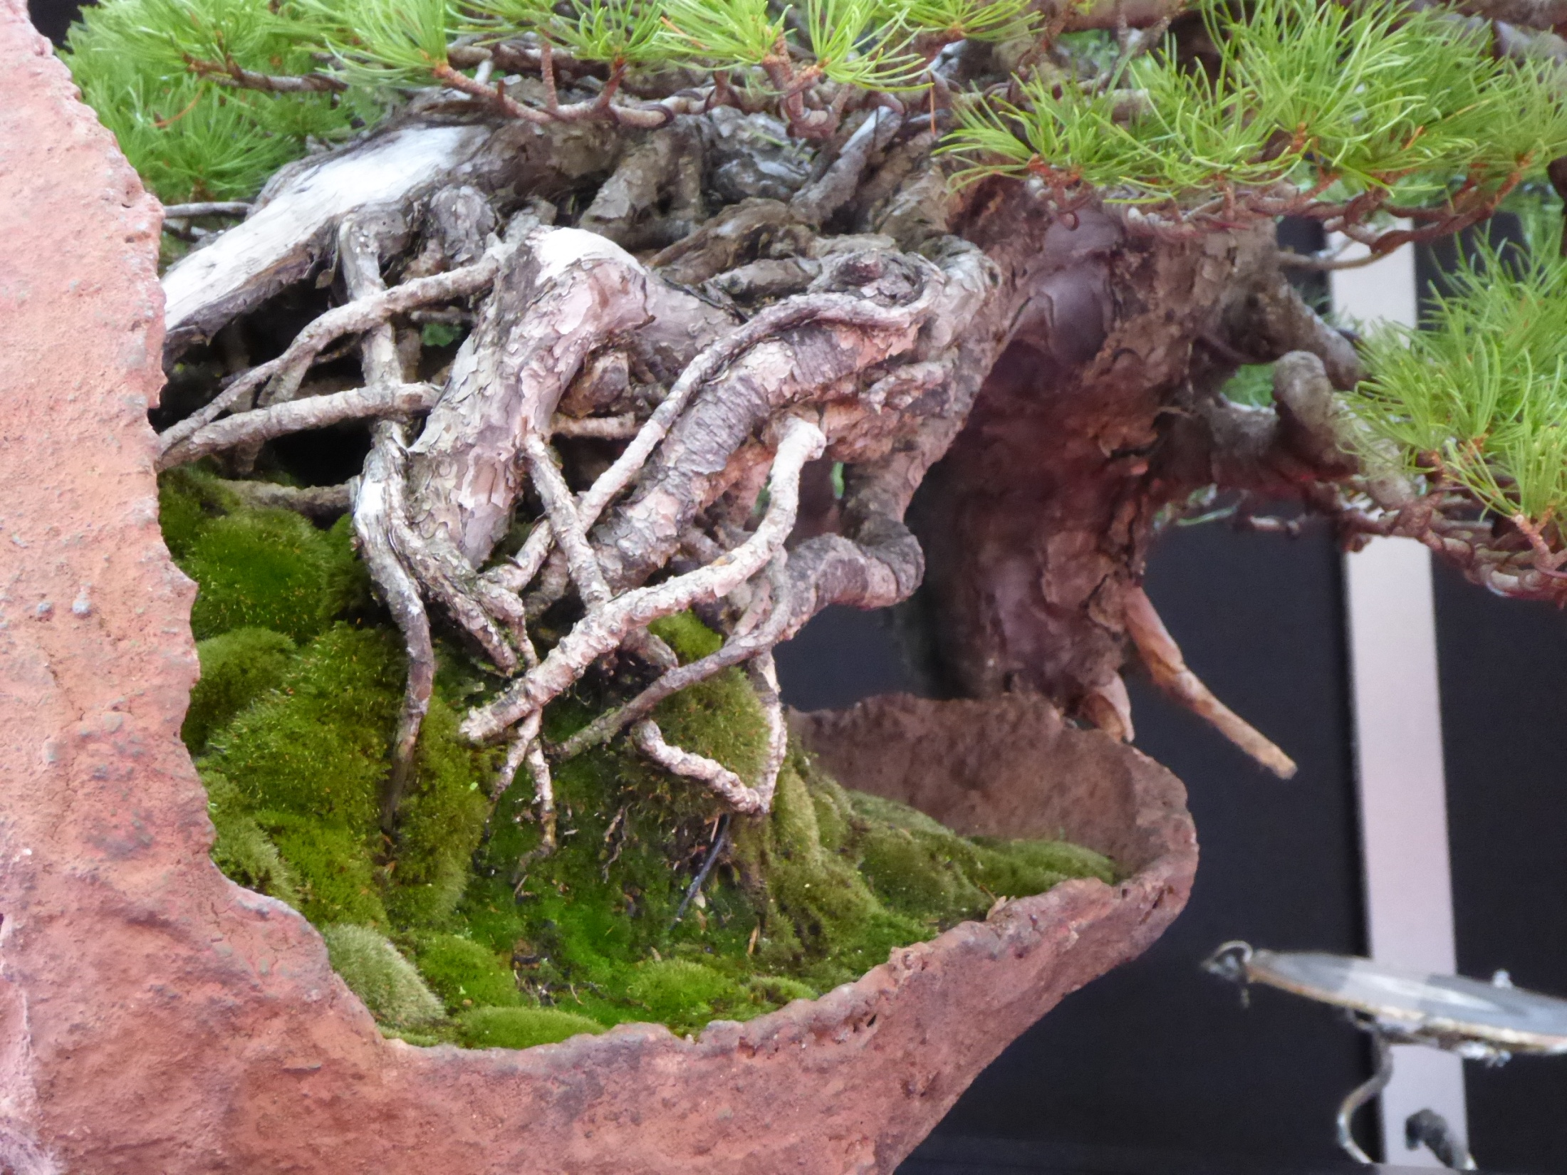

Slide 16
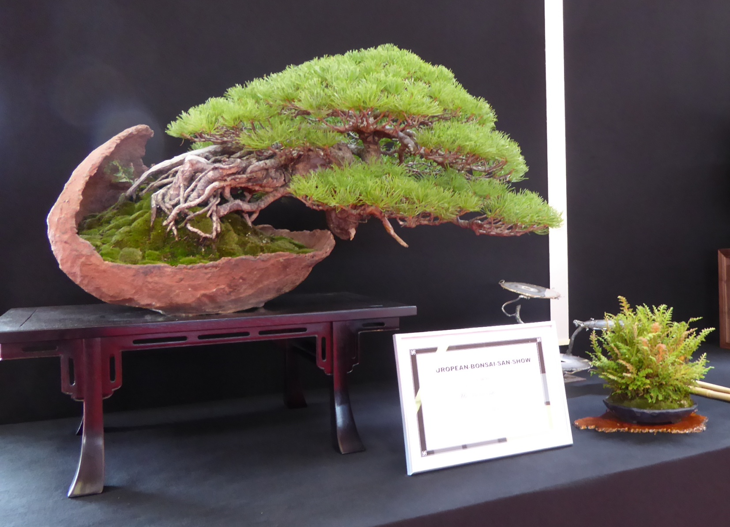

Slide 17
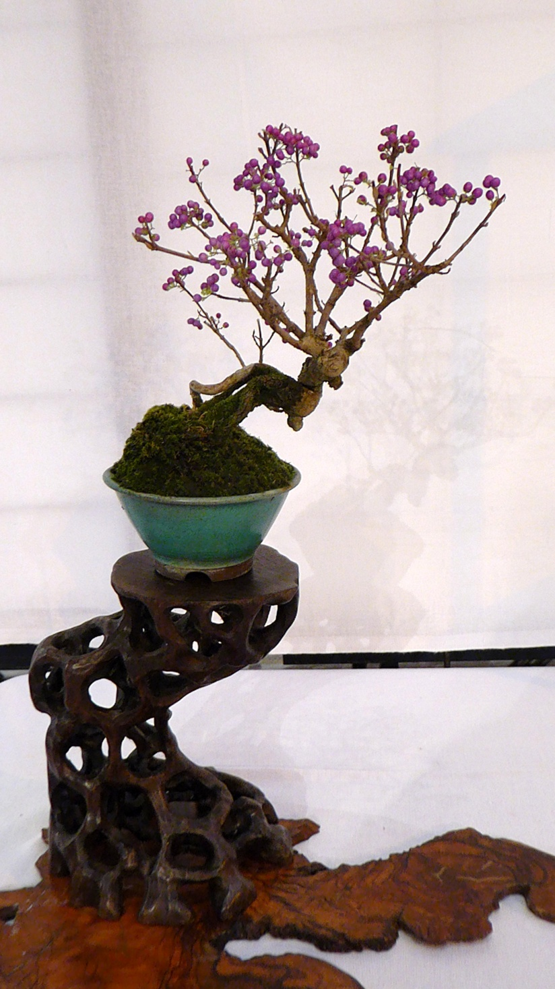
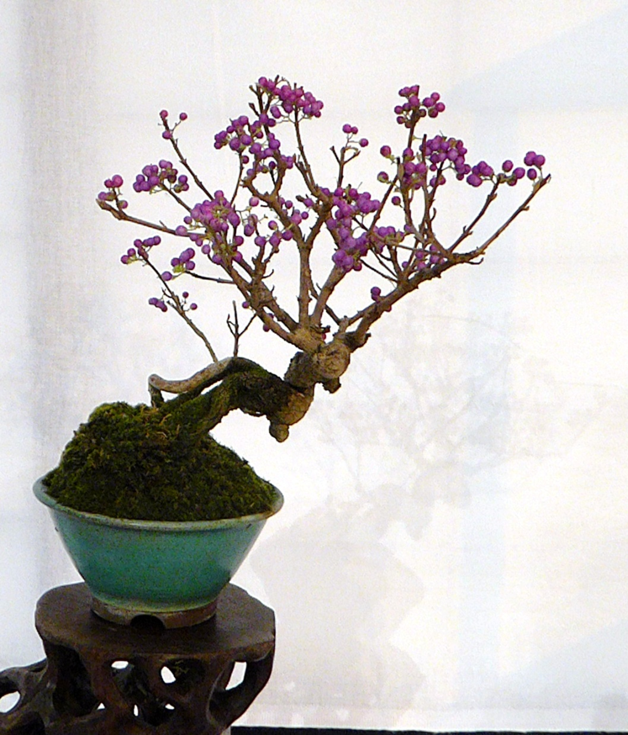
A Saint-Flour, en expo régionale
callicarpa

Slide 18
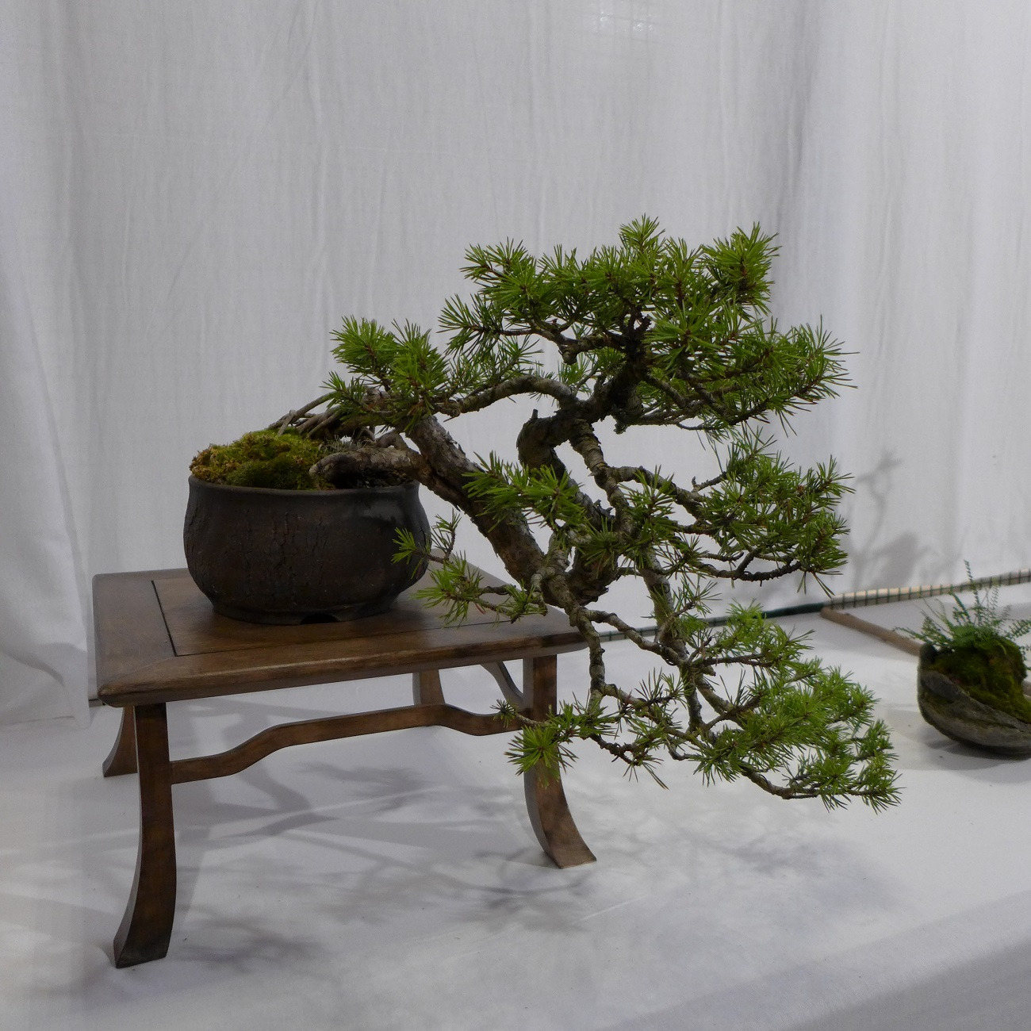

Slide 19
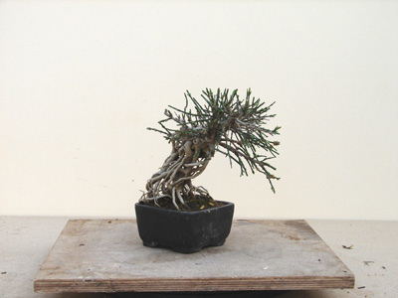
Les espèces
Un jasmin d’hiver

Slide 20
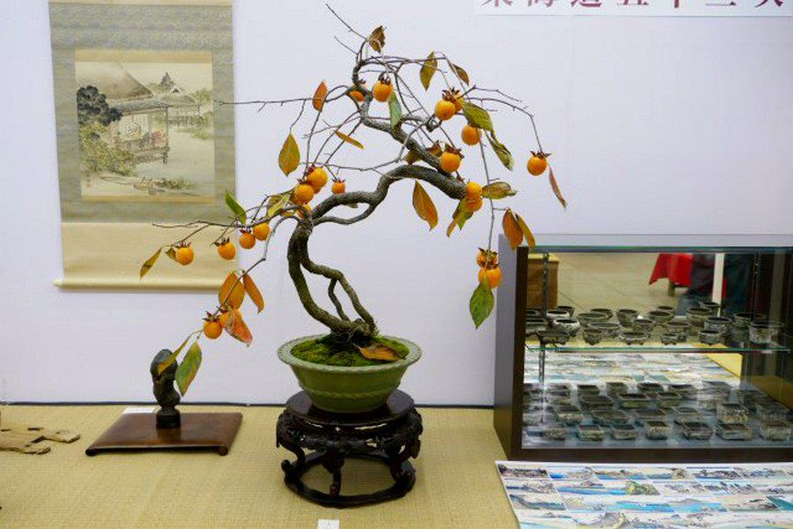
Un kaki

Slide 21
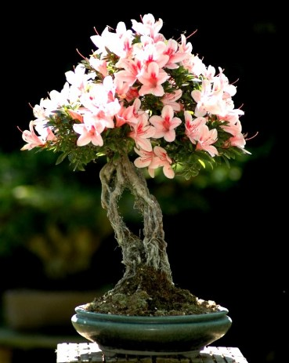
Azalée

Slide 22
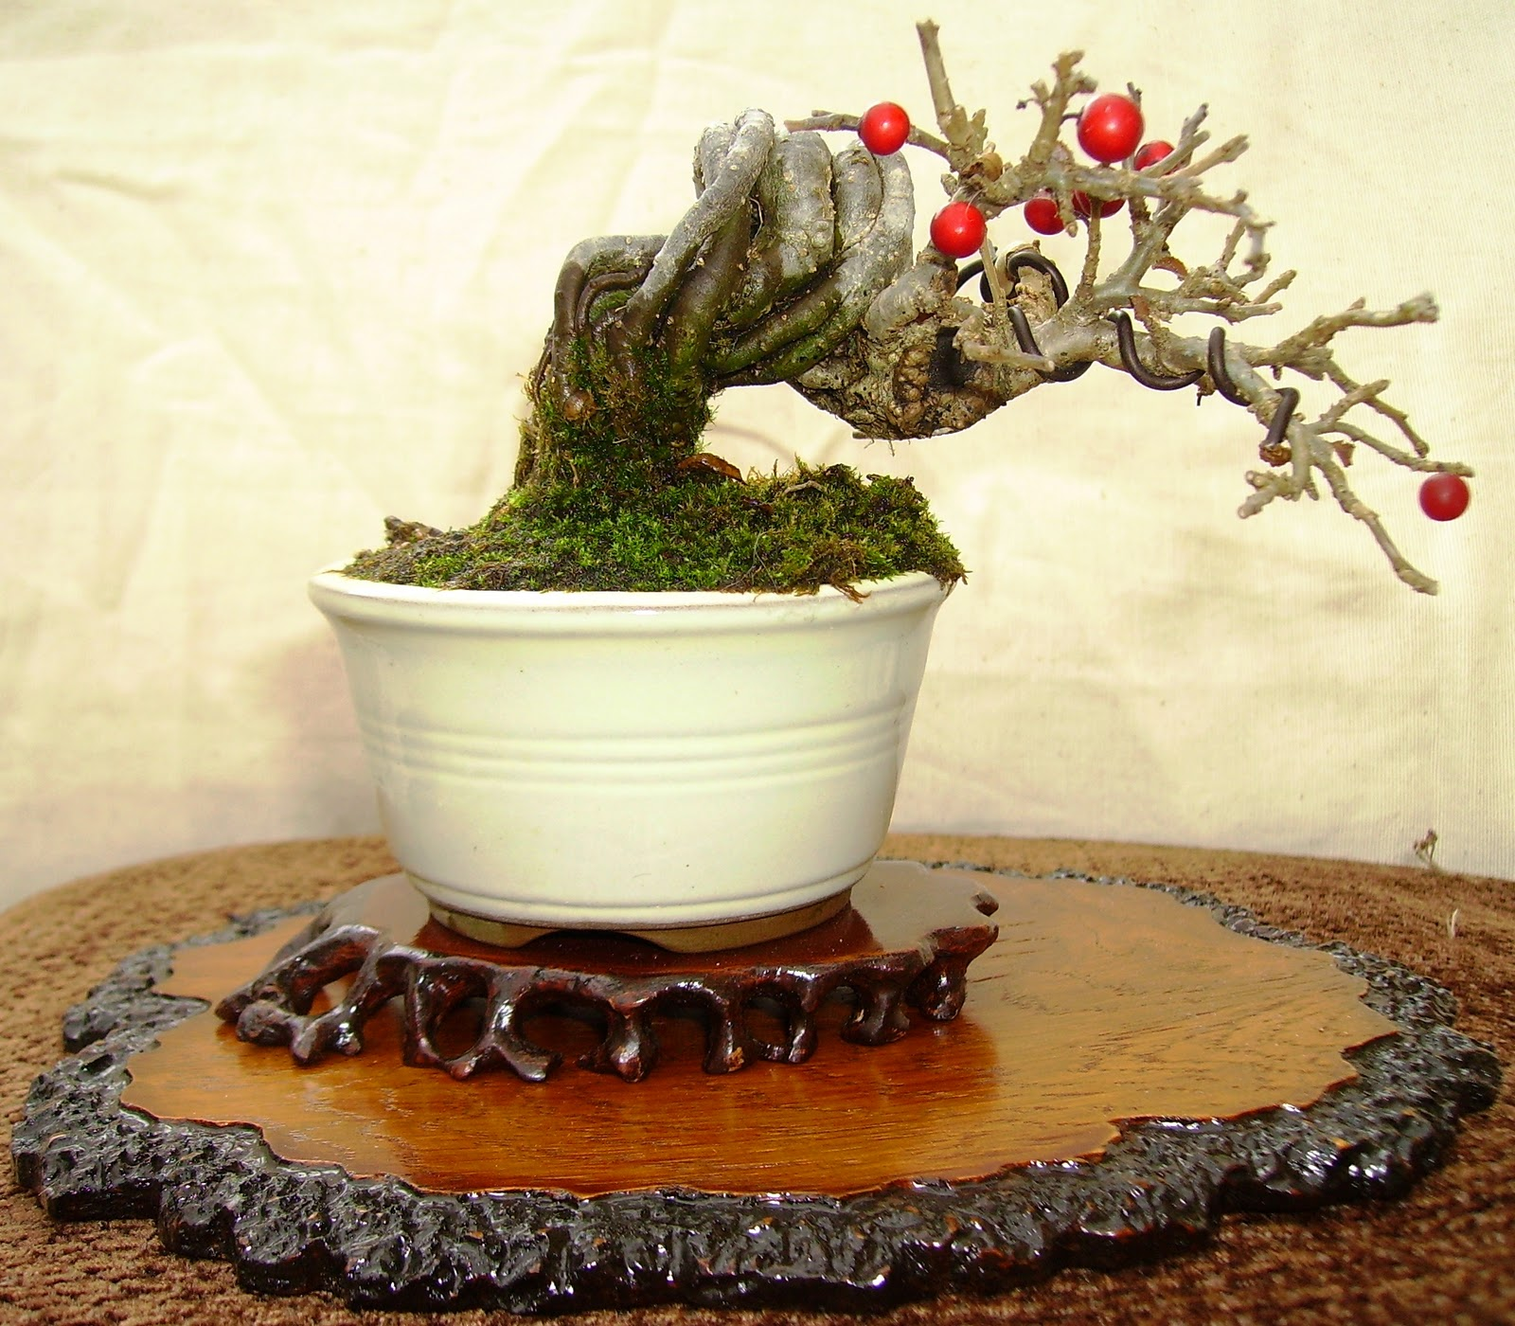
Ilex crenata

Slide 23
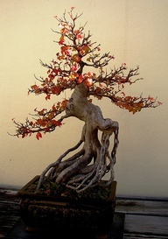
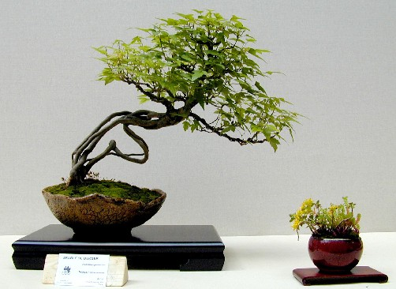
Erable trident

Slide 24
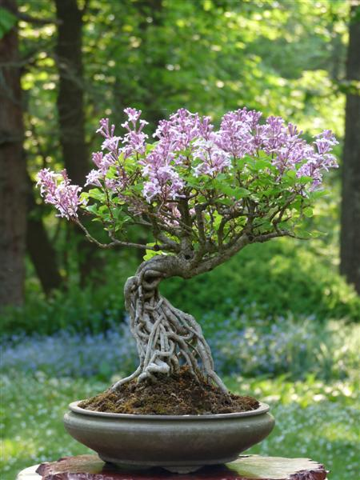
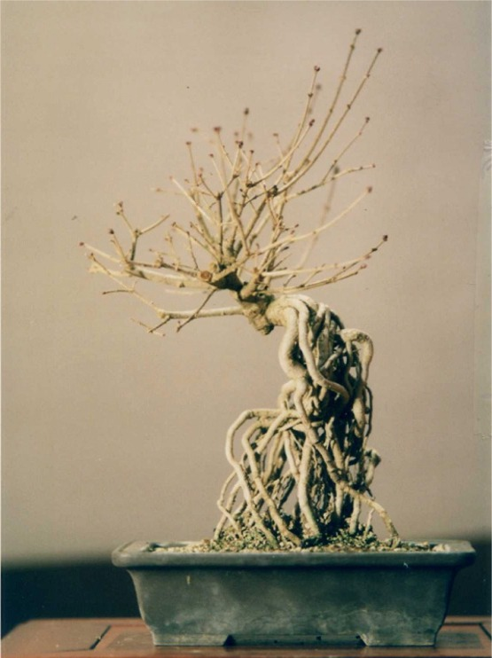
Lilas à petites feuilles

Slide 25
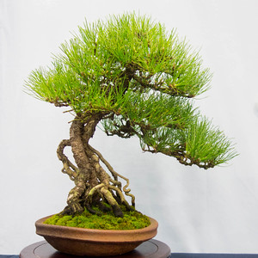
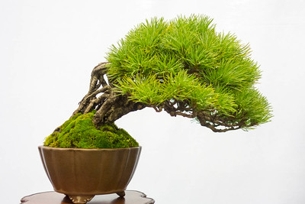
Les pins

Slide 26
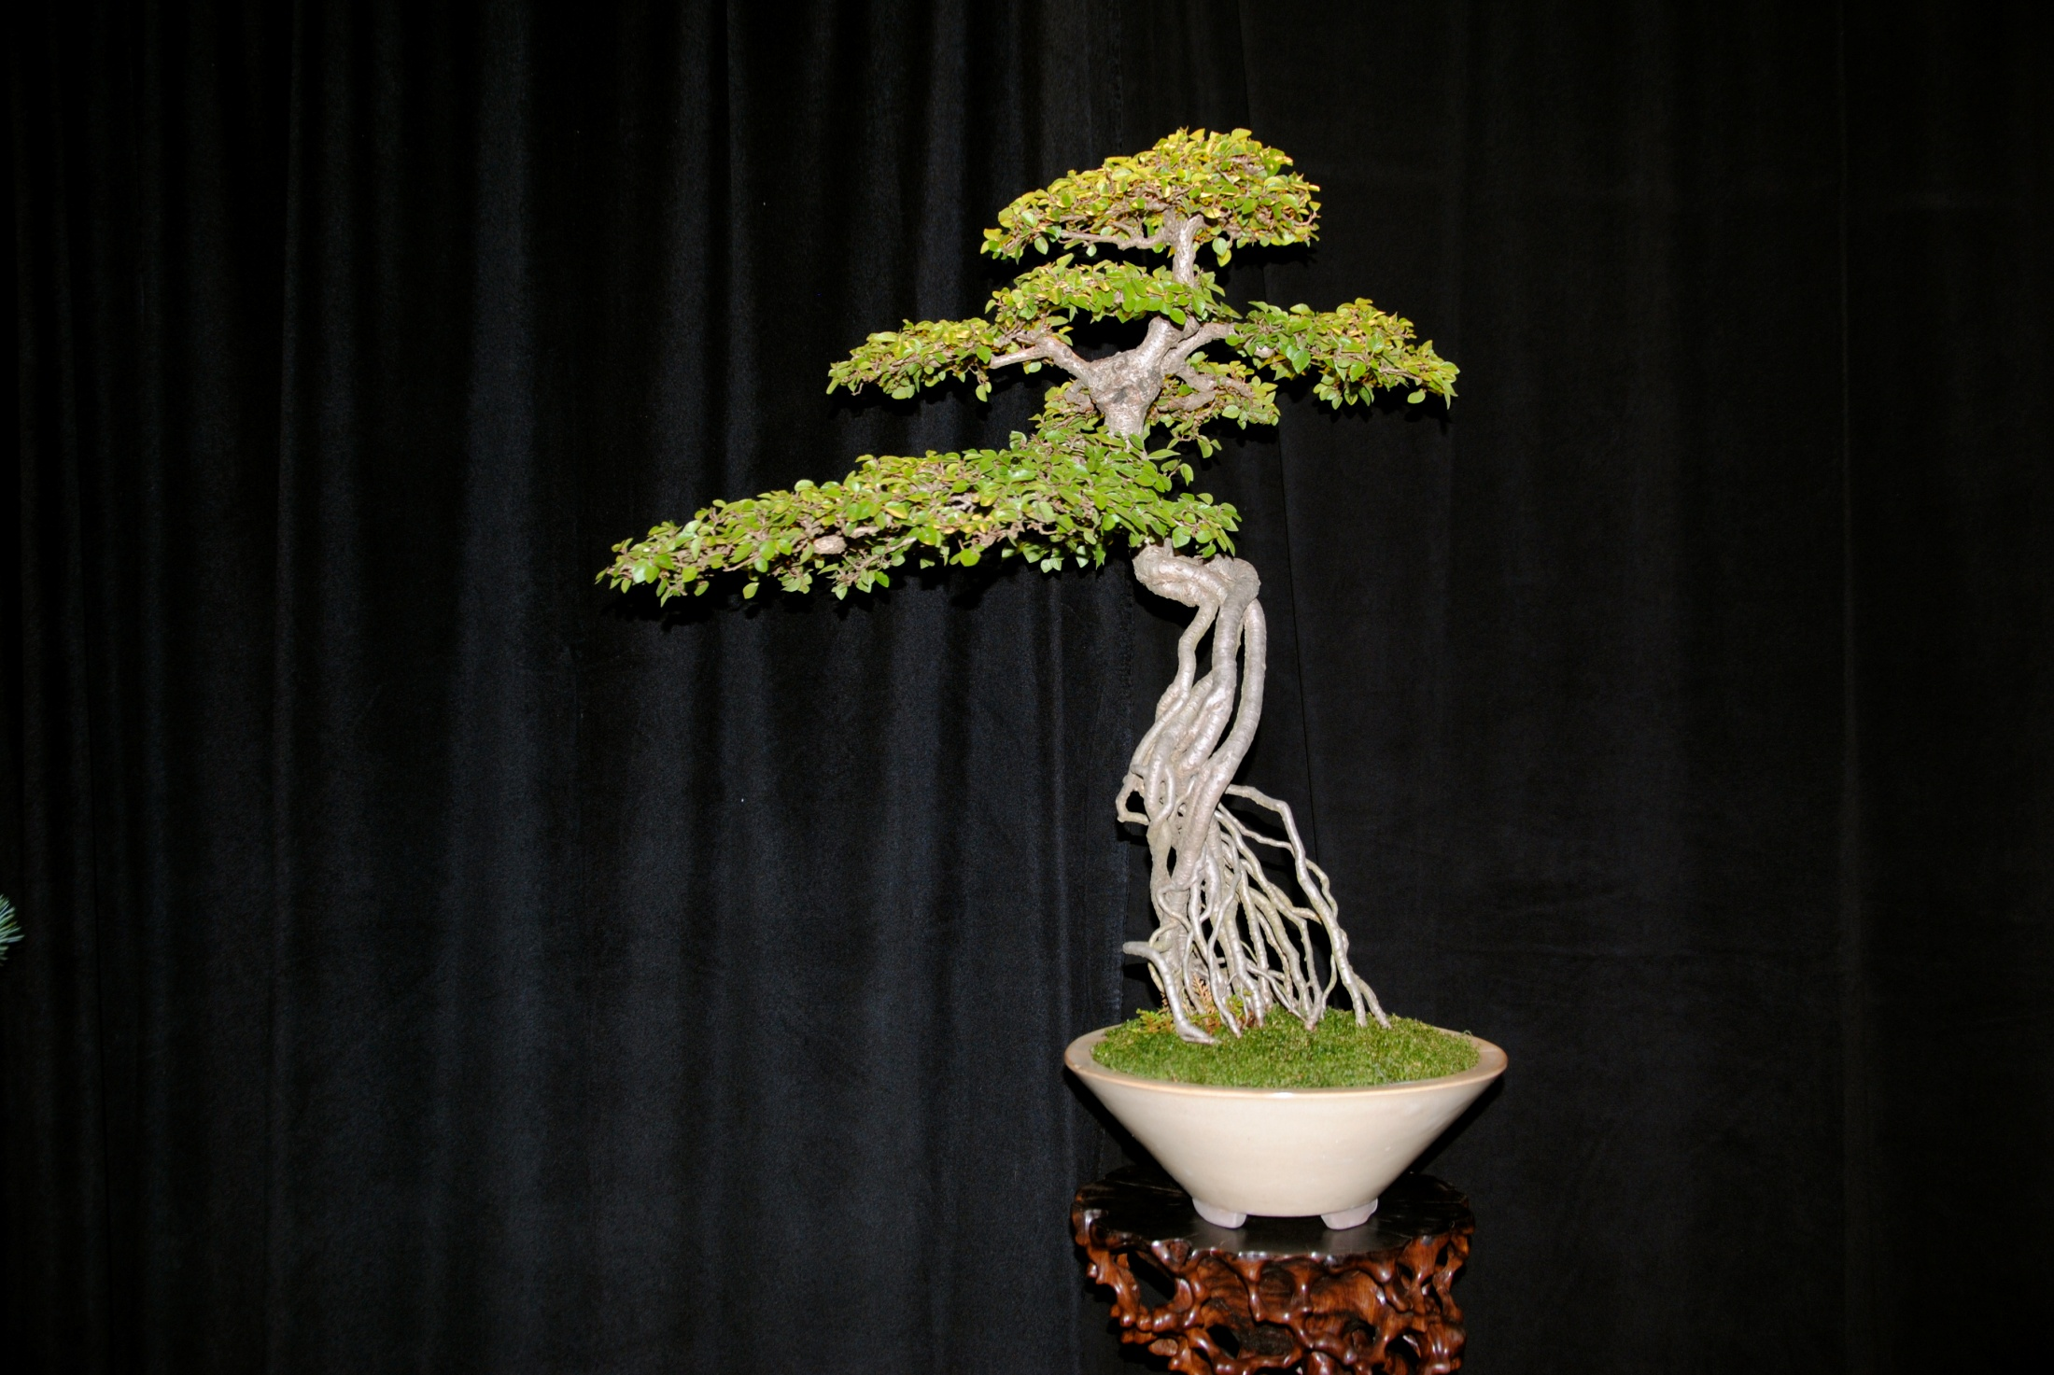
Orme de chine

Slide 27
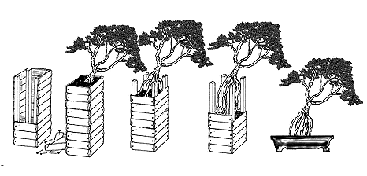
Les techniques
Il s’agit d’exposer progressivement les racines à l’air et au soleil pour qu’elles se transforment en tronc
……

Slide 28
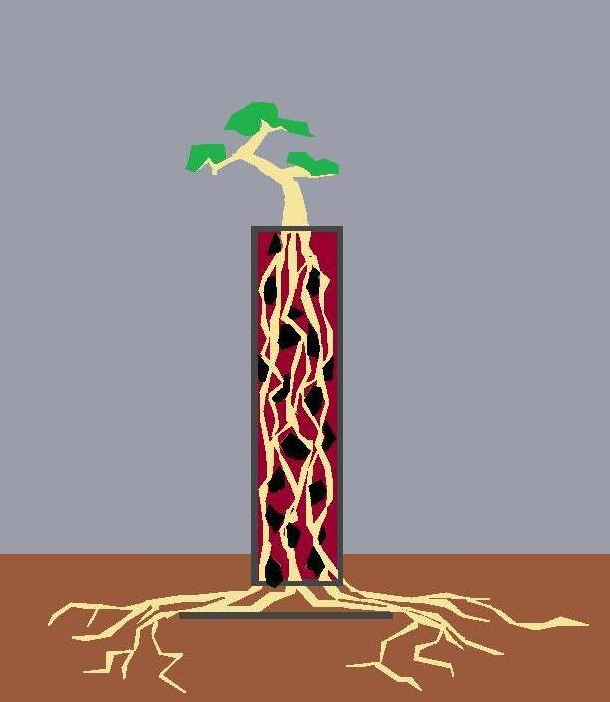
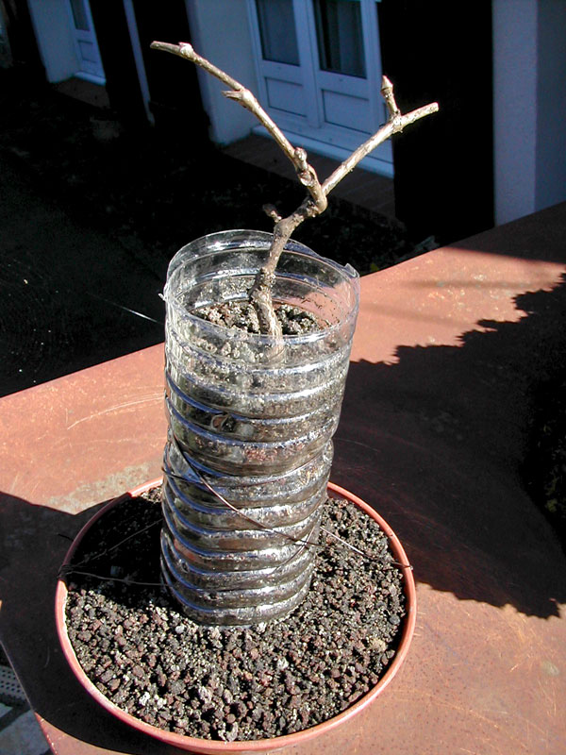
Bouteille en plastique coupée
Substrat drainant adapté à l’espèce.
Avec de gros grains, on aura des racines avec plus de mouvement
Substrat dans un pot de culture

Slide 29
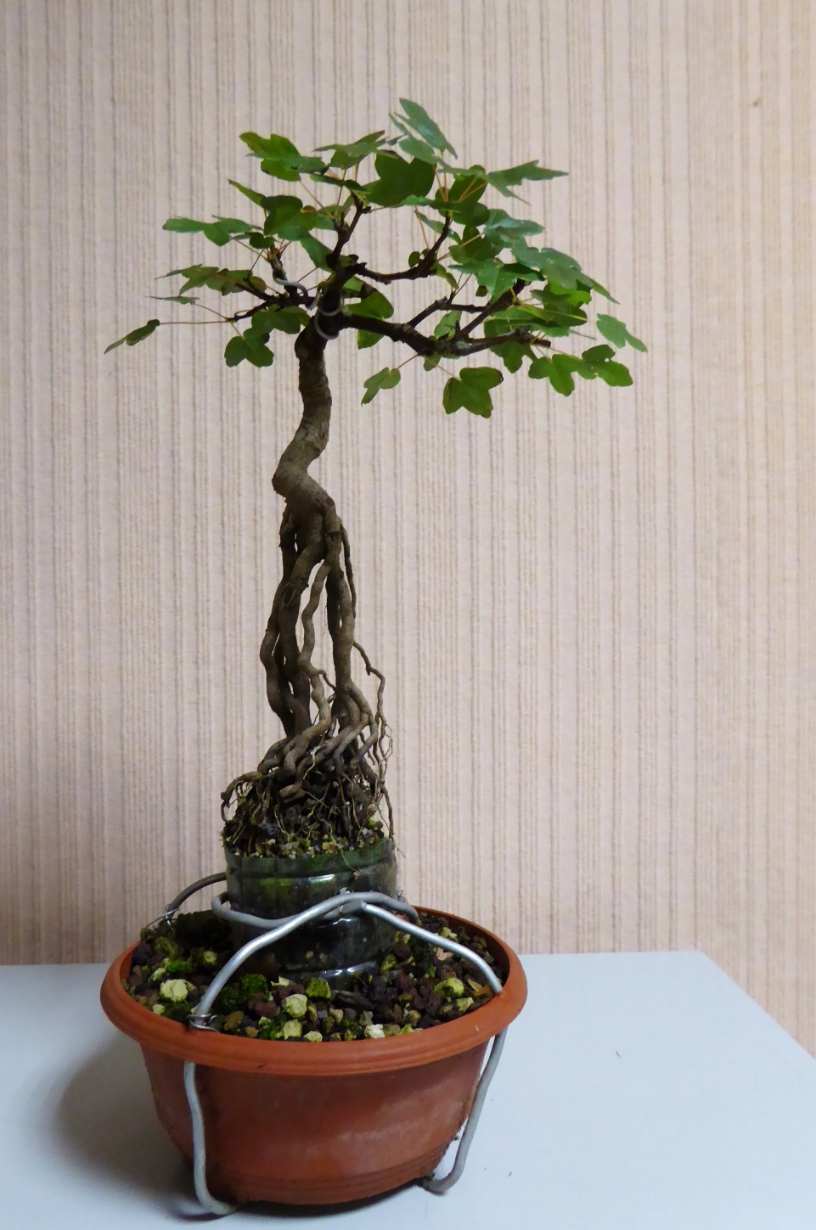
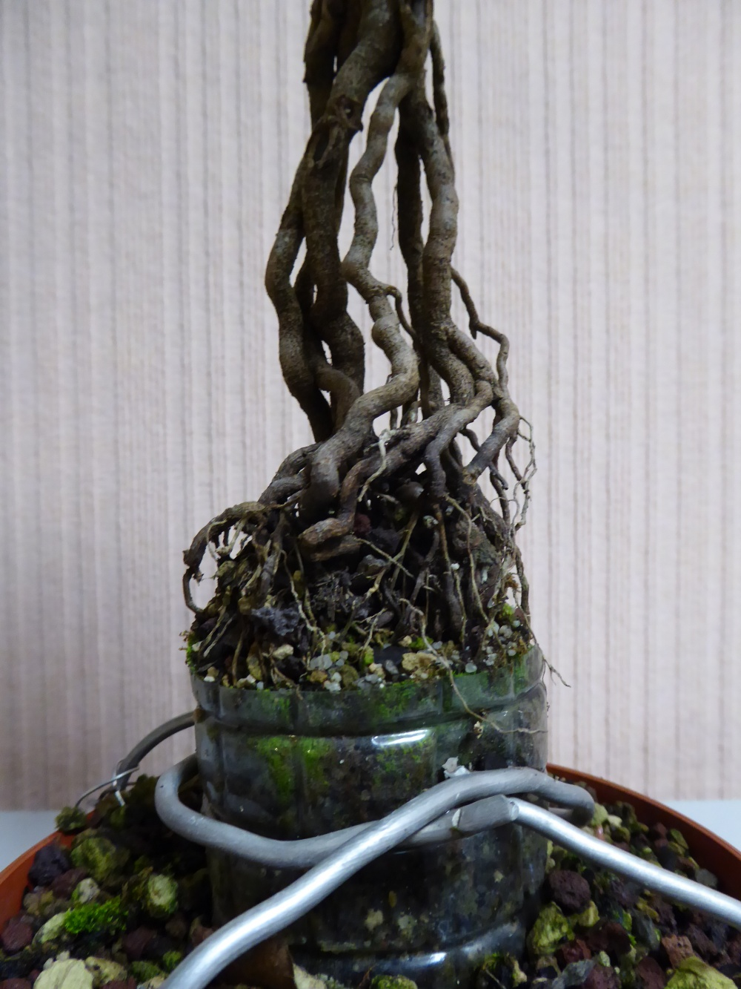
De temps en temps on va couper un anneau de la bouteille
Les racines seront découvertes progressivement

Slide 30
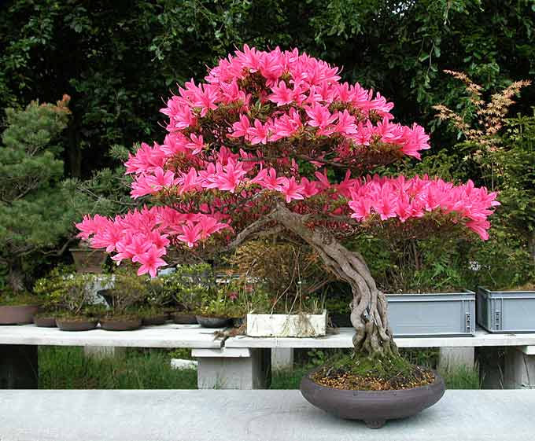
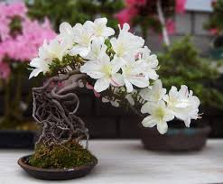
Les dimensions
Il faut prévoir dès le début la taille du futur bonsaï, shohin de 20 cm ou chuhin de 50cm ……

Slide 31
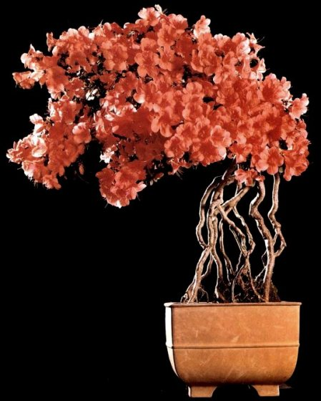
Les formes
Selon la forme désirée la préparation ne sera pas la même

Slide 32
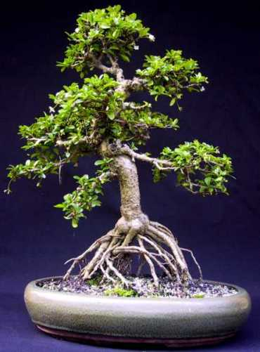
A éviter absolument
Ce n’est pas esthétique .
On a juste sorti les racines du pot.
Le mot clé:
conicité

Slide 33
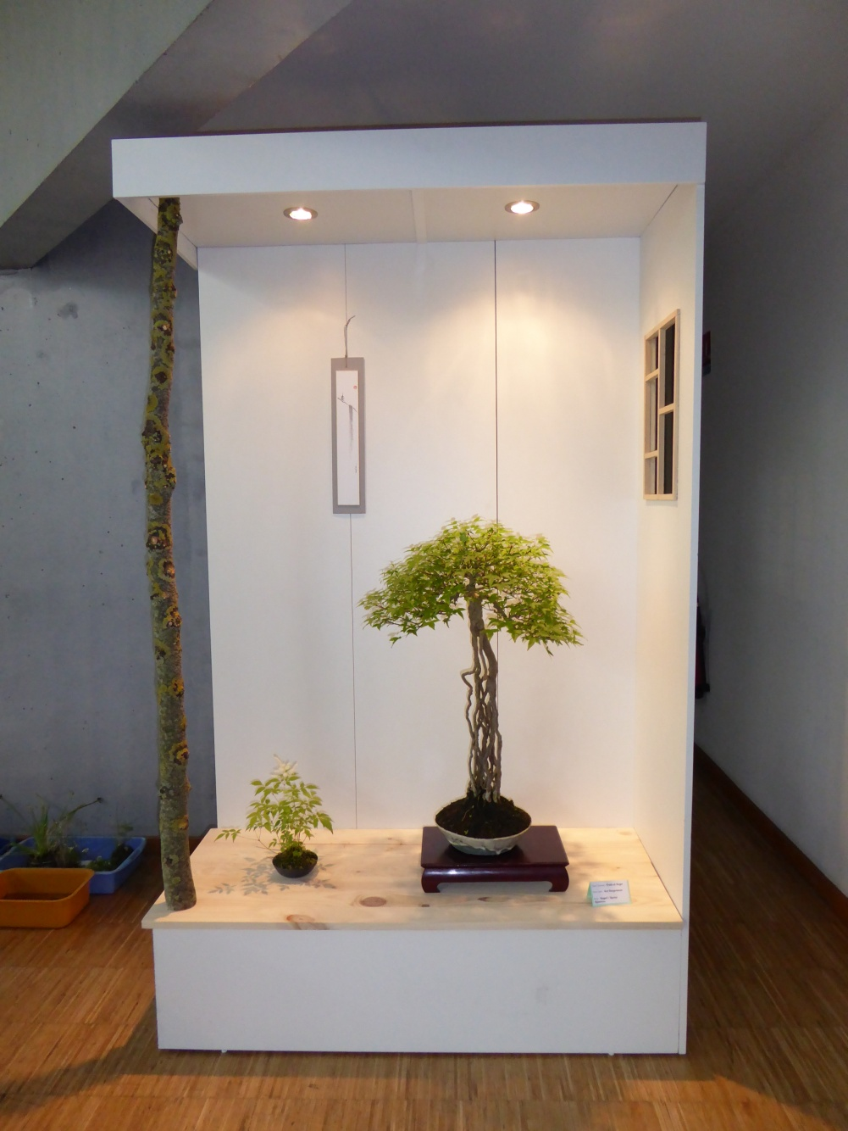
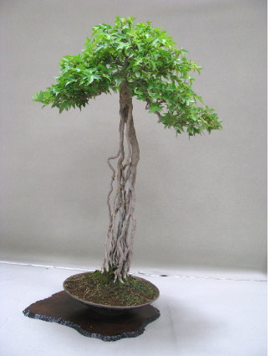

Slide 34
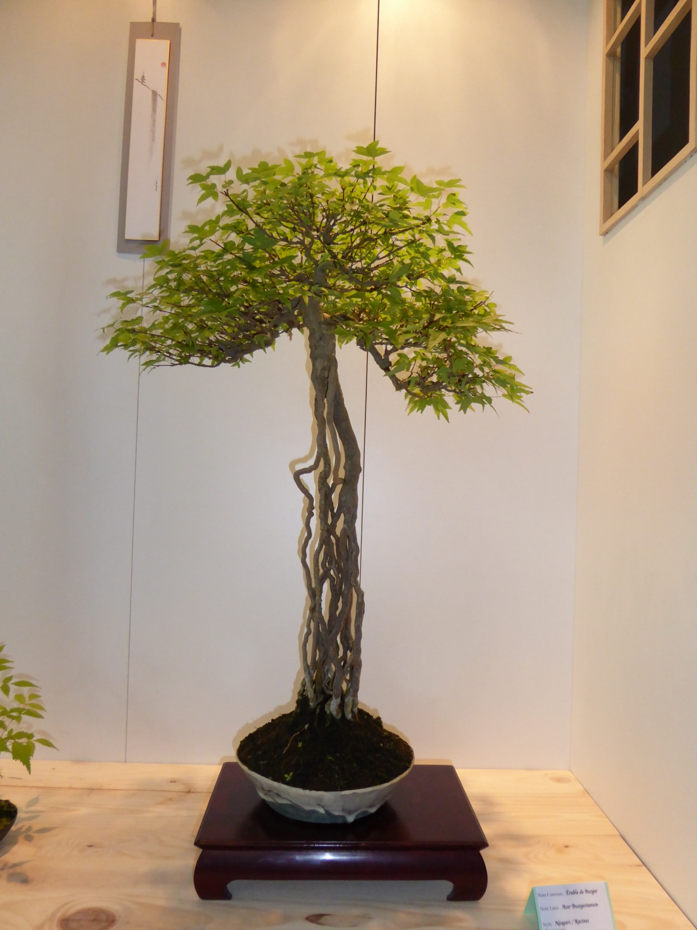
Recherchons:
plus d’asymétrie
et de mouvement

Slide 36
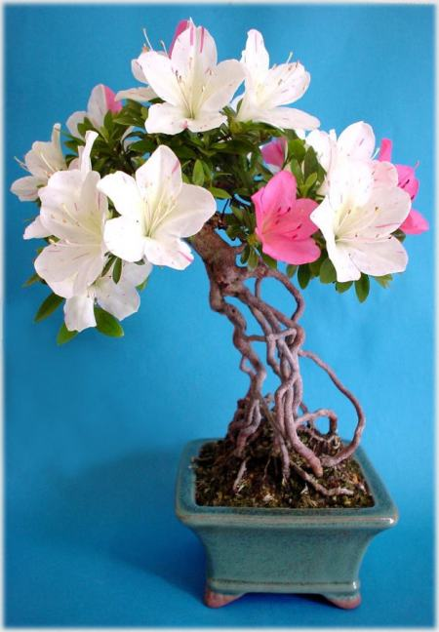
Comment Faire ?
Analyse de trois essais avec des boutures d’azalée

Slide 37
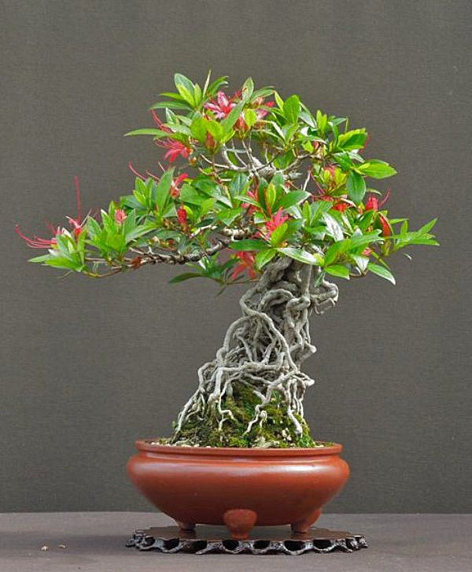
Les racines sont fines, nombreuses et l’ensemble forme un cône incliné
Le tronc est très court, les ramifications sont fines et nombreuses
A la base les racines emplissent tout le pot
Utiliser la partie conique d’une bouteille ?

Slide 38
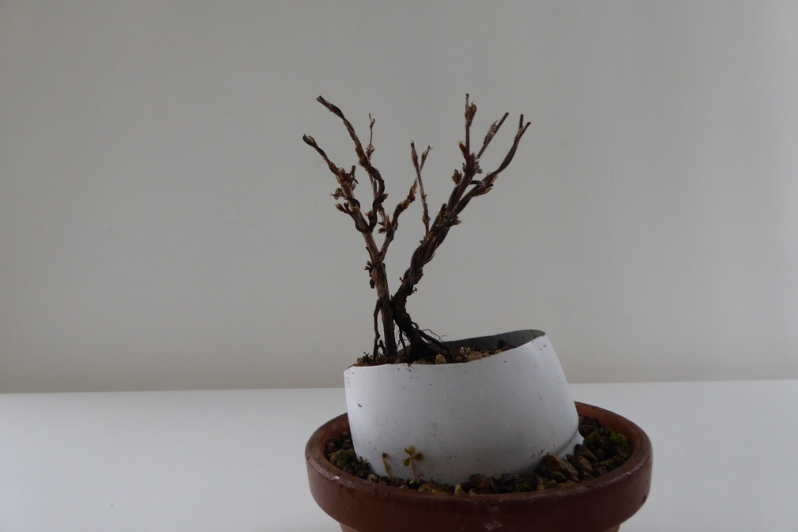
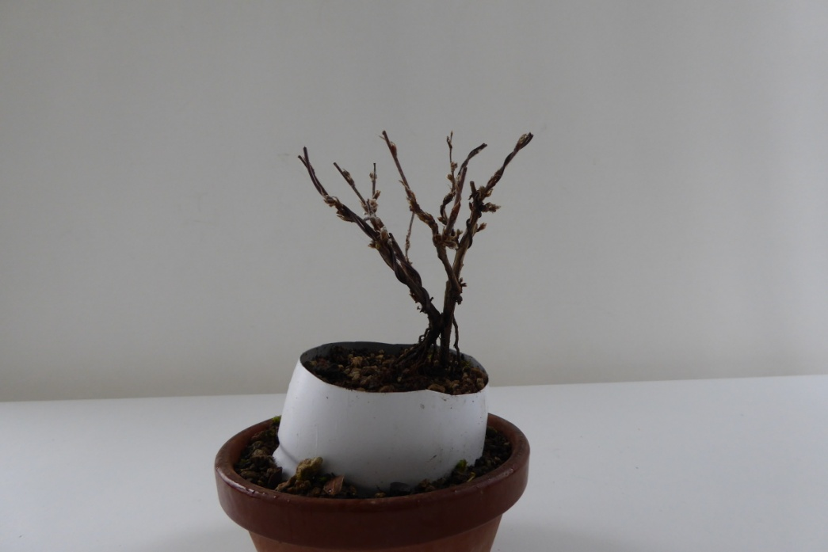
PotentillE
2015

Slide 39
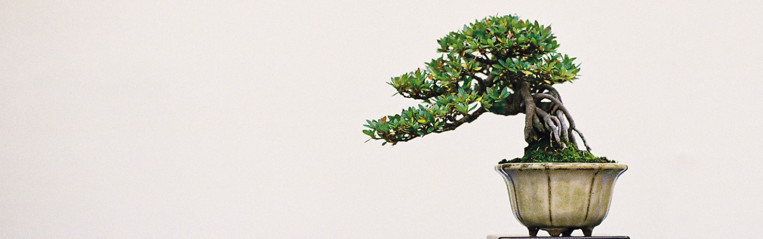

Slide 40
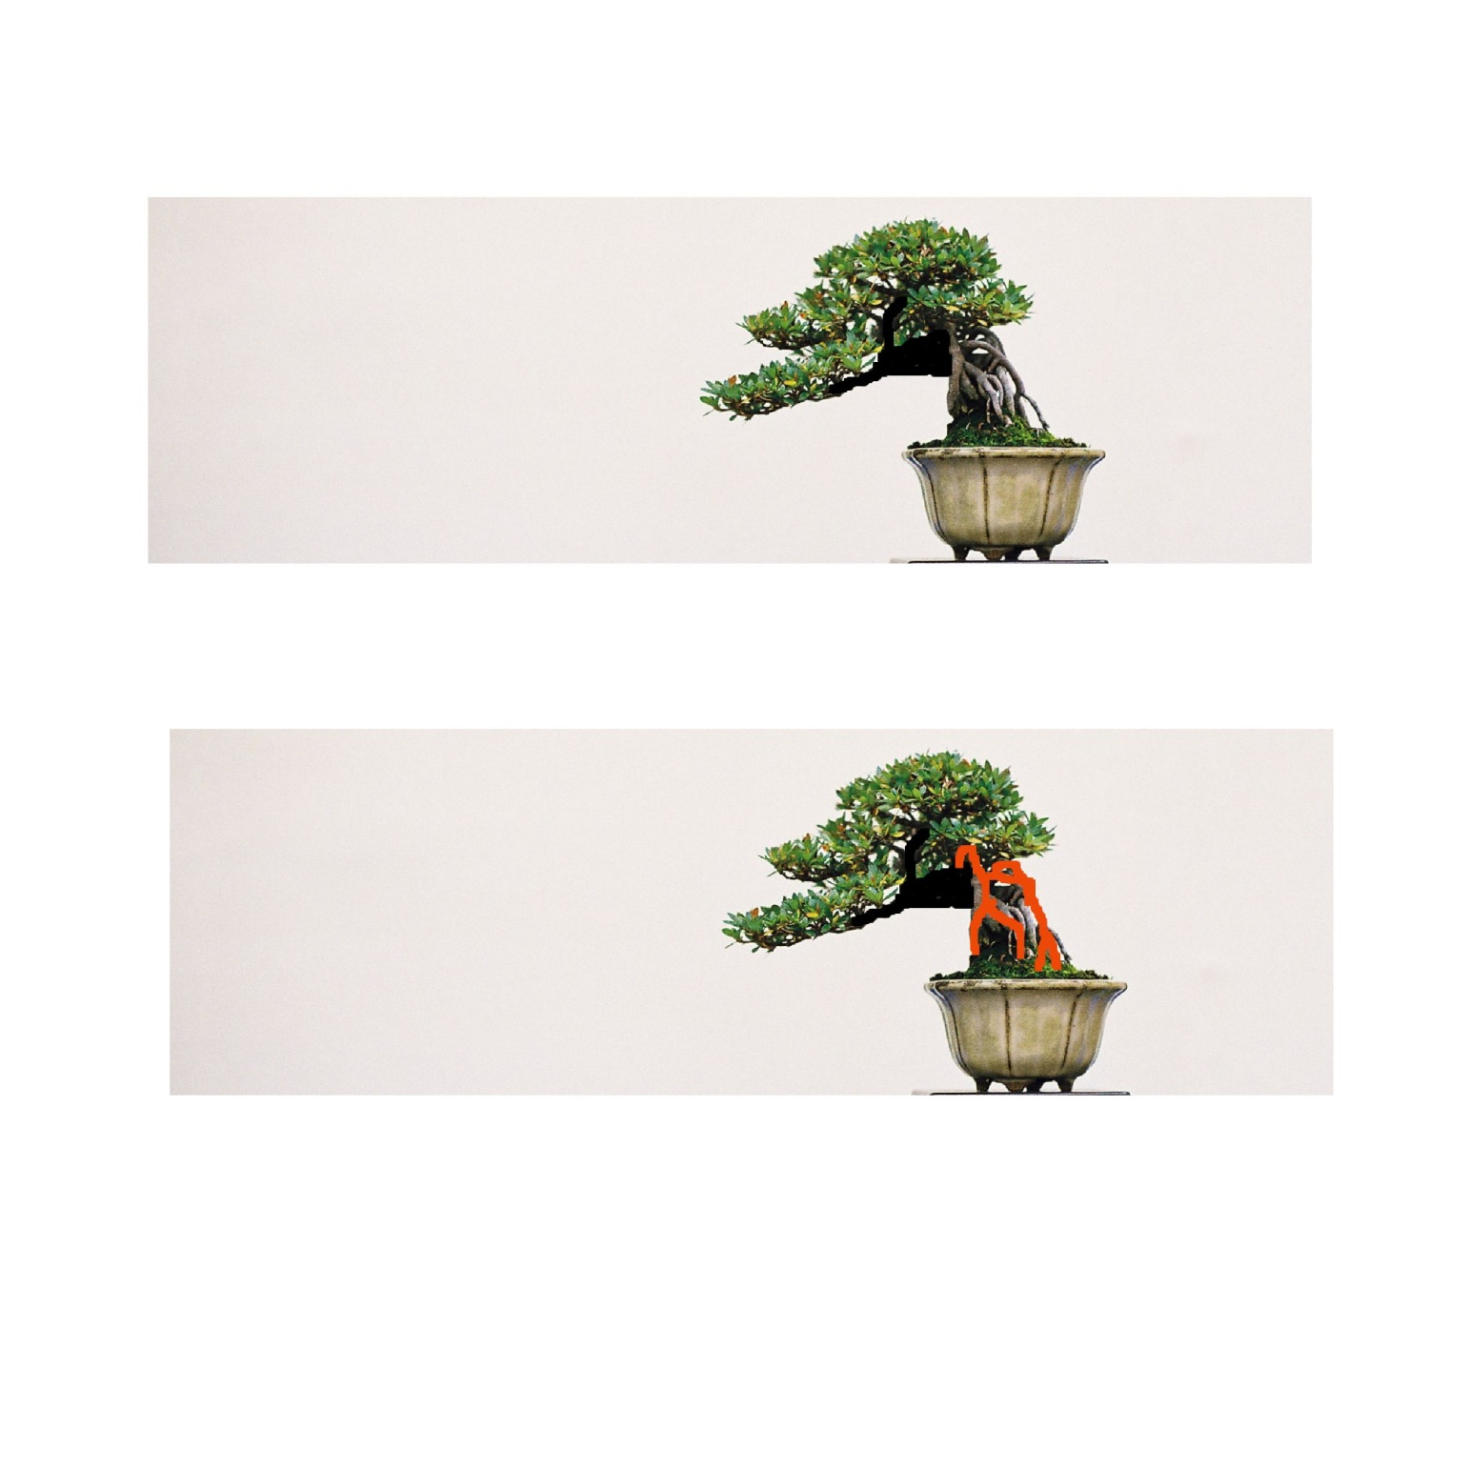
Le tronc, (en noir) est court, horizontal, il se divise très vite en deux

Slide 41
Les racines remontent au dessus du tronc
La hauteur se divise en trois parties égales
Utiliser le bas de la bouteille et faire une encoche dans le plastique pour coucher le tronc ?

Slide 42
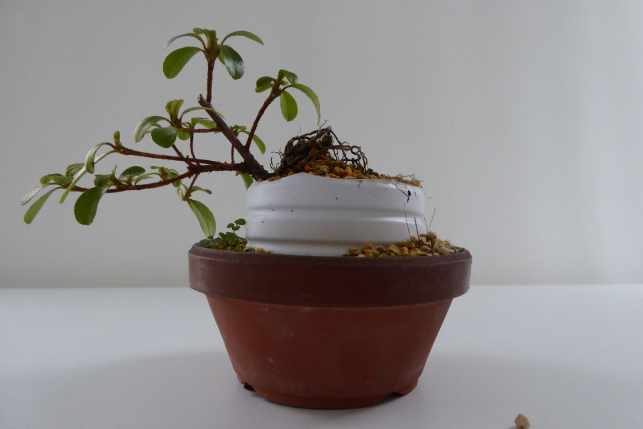
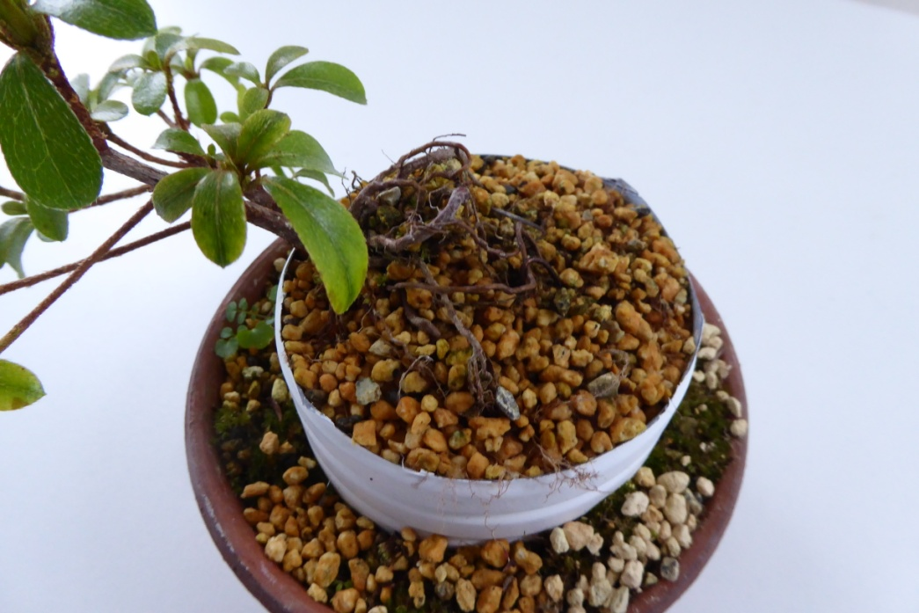
Bouture d’azalée
Un niveau du plastique de la bouteille vient d’être coupé

Slide 43
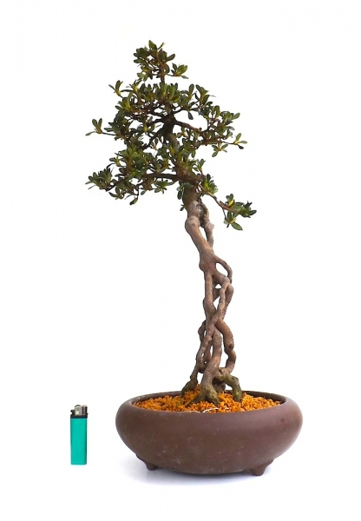

Les racines forment une colonne étroite, utiliser un tube étroit ?

Slide 44

Mes essais après une année
Bouture de potentille

Slide 45
ATTENTION
Il faudra beaucoup de patience

Slide 46


Les racines peuvent être plus ou moins compactes, plus ou moins hautes, donnant ainsi un arbre aérien et léger ou un peu plus puissant.
A vous d’inventer des solutions !
Quel sera votre projet ?

